Slide 1

ЧТО ЛУЧШЕ БУМАГА ИЛИ ТКАНЬ?

Slide 2

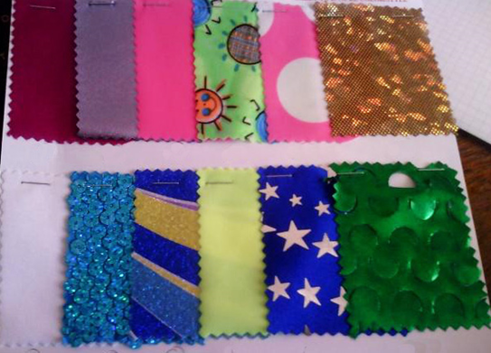
Упражнение «Определи на ощупь»
Предложите детям взять в руки лист бумаги и потрогать, погладить руками, закрыть глаза, запомнить эти ощущения, ответить, какой лист бумаги на ощупь. Затем предложите проделать то же самое с тканью.

Slide 3
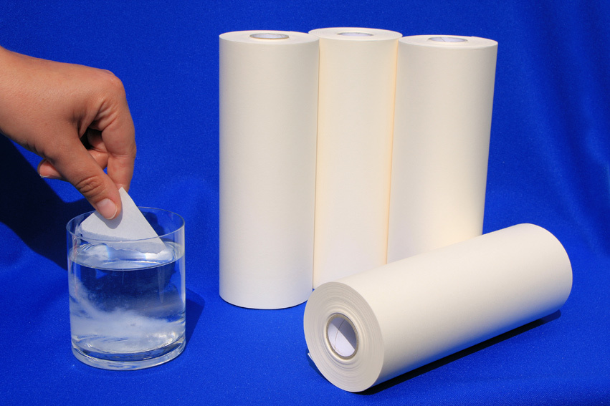
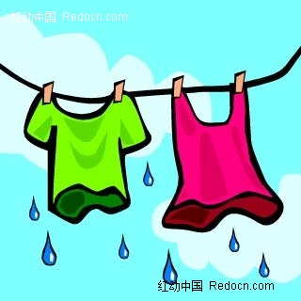
Опыт «Мокнет – не мокнет»
Предложите намочить кусок ткани, лист бумаги и узнать, что станет с ними. ( взять ткань и положить в ванночку с водой, затем постирать, выжать и достать, то же самое проделать с листом бумаги). После проведения опыта предложите детям ответить:
- что произошло с тканью?
- что произошло с бумагой?
-какое платье можно будет постирать, если оно испачкается?
- что же лучше бумага или ткань?

Slide 4
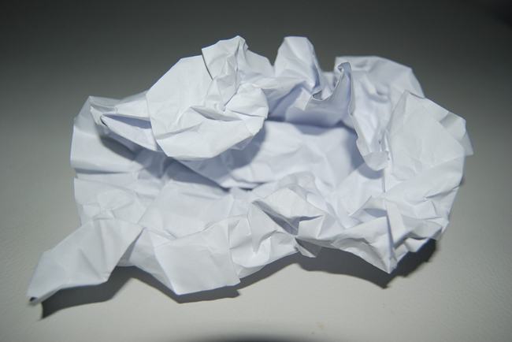
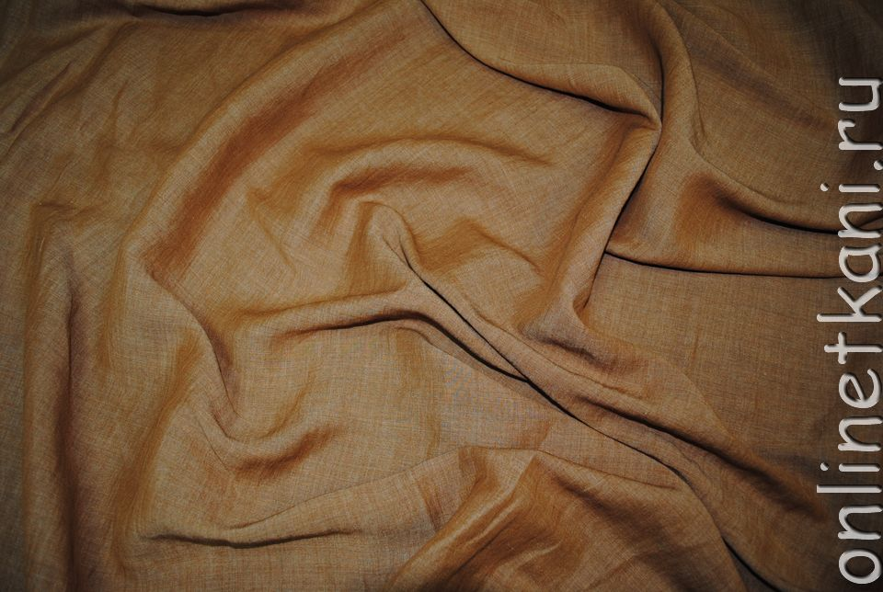
Опыт «Мнется-не мнется»
Предложите взять в руки лист бумаги, помять его, то же самое проделать с куском ткани. После проведения опыта предложите детям ответить:
-что произошло с тканью?
-что произошло с бумагой?
- что же лучше бумага или ткань?

Slide 5
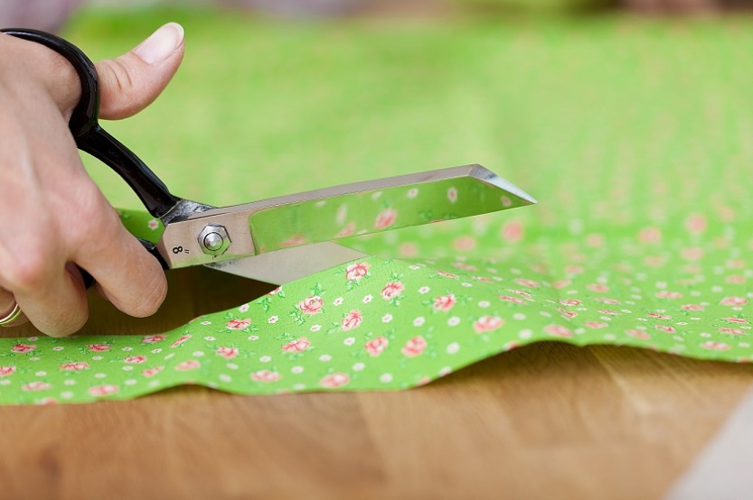
Опыт «Что крепче?»
Предложите детям взять еще по одному листу бумаги куску ткани и попробовать порвать сначала ткань, затем бумагу. После проведения опыта предложите детям ответить:
- что произошло с тканью?
- что произошло с бумагой?
-что крепче?
- что же лучше бумага или ткань?
Поясняете, чтобы разрезать ткань используют ножницы.

Slide 6
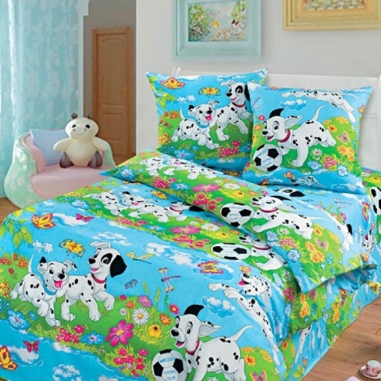
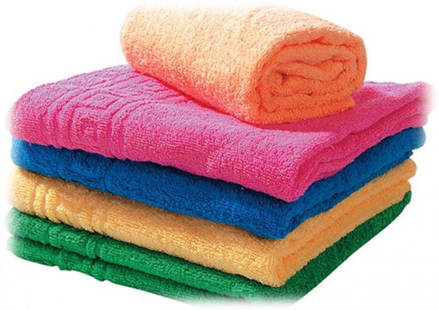
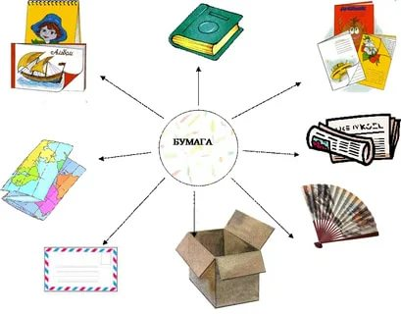
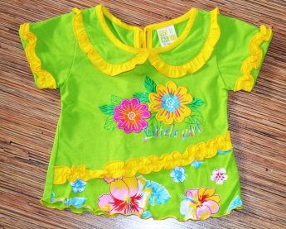
Упражнение «Назови предметы, сделанные из бумаги»
Упражнение «Назови предметы, сделанные из ткани»
Итог:
- с каким материалом мы проводили опыты?
-какие опыты мы проводили?
-для чего мы проводили опыты?
- что мы определяли?
- что лучше ткань или бумага?

